Slide 1
Bài 20: Phép cộng (có nhớ) giữa số có hai chữ số với số có hai chữ số
Tiết 3

Slide 2

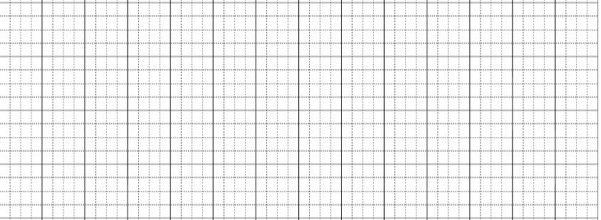

1
Đặt tính rồi tính.
47 + 43
43 + 47
65 + 28
28 + 65
Bài 1:
2
6
8
4
7
7
4
3
+
+
+
+
3
5
4
7
4
2
6
8

Slide 3
1
Đặt tính rồi tính.
47 + 43
43 + 47
65 + 28
28 + 65
Bài 1:
2
6
8
4
7
7
4
3
+
+
+
+
3
5
4
7
4
2
6
8
0
9
5
5
9
0
9
9
Khi đổi chỗ các số hạng cho nhau thì tổng không thay đổi.

Slide 4

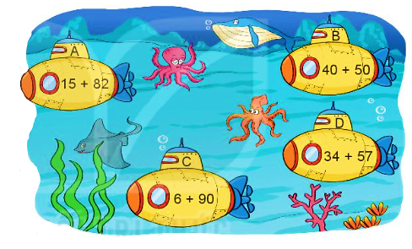

2
Nêu tên các tàu ngầm theo thứ tự kết quả của phép tính từ bé đến lớn.
26
90
26
97
26
26
91
96
26
26
26
26
B
D
C
A

Slide 5
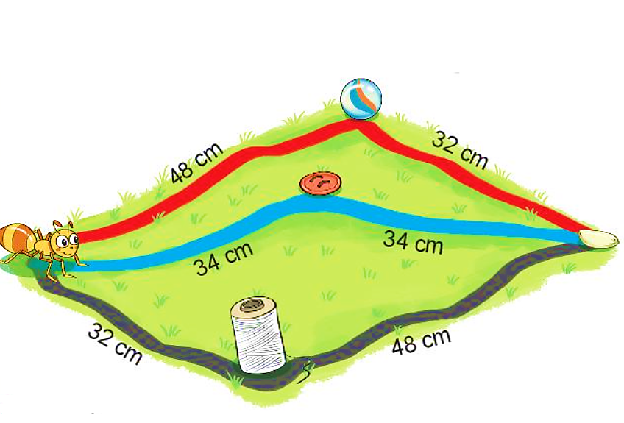

3
Chọn câu trả lời đúng.
Con đường nào ngắn nhất để kiến vàng bò đến hạt gạo?
48 + 32=
80
34 + 34=
68
32 + 48=
80
A. Đường màu đỏ
B. Đường màu xanh
C. Đường màu đen

Slide 6
4
Tính.
23 + 27 + 1
45 + 45 + 2
58 + 12 + 3
69 + 11 + 4
Bài 4:
23 + 27 + 1 =
50 + 1
= 51

